Slide 1
קהילת אנוסי משהד – מבט אישי
שלמה קשי

Slide 2
הרקע להגעת יהודים לעיר משהד ולאניסות
מה ליהודים באחת משתי הערים הקדושות באיראן ?
נאדר שאה, מלך רב כיבושים ואוצרות, בעיקר מ-הודו (1740), הוא חריג ברצף מלכים שיעים בשל מוצאו הסוני !!! הוא חושש משמירה שיעית על אוצרותיו, וסומך רק על יהודים (1746). העיר משהד, הקדושה בעיקר בשל קבר האמאם עלי-ריצ'א, נקבעת בתקופתו כבירת הממלכה.
מהיכן נלקחו היהודים, כמה ומתי ?
יהודי איראן הם צאצאי גלויות אשור(722-), ו-בבל (586-)
היהודים הגיעו ל-משהד בעיקר מקזווין ומ-קשן (=כאשאן). מקובל להעריך: כ-40 משפחות של נבחרים (אנשי מסחר, צבא וכו') המוכרים כישרים ואמינים. המעבר החל ב-1747 ונמשך זמן רב בשל מרחק משהד ממרכז איראן (800 ק"מ מ-טהראן, 900 ק"מ מ-קזווין) !
המלך הסוני נרצח (1747) ומאז החל להידרדר מצב היהודים, שחיו בגטו מחוץ לחומות העיר.
כמעט 100 שנים חלפו כך עד 1839 : עלילת דם נגד היהודים בערב פסח: המון קנאי התרכז במסגד ומשם הצית בתי היהודים, ורצח 36 איש, מכלל 100 משפחות, כ-400 איש.

Slide 3
החיים ב-משהד כמוסלמים לכאורה
ההתנכלויות ליהודים נמשכו לכל אורך השנים, ובמיוחד בשלהי המאה ה-19.
היהודים נדרשו להתאסלם או לעזוב את משהד: חלק קטן התאסלם, חלק אחר יצא מ-משהד (לאפגניסטאן, הראט), והרוב התאסלם לכאורה וכונה "ג'דיד אלאסלאם".
בעיני תושבי העיר הם נתפסו כמוסלמים חדשים, שונים וכנראה "חשודים".
היהודים התפללו במסגד, ובסתר בבית הכנסת. בלט הרב הראשי: הרב מרדכי אקלר.
ילדי היהודים למדו – תוך התנכלויות - בבתי ספר מוסלמים, אך גם במעין "חדר" עם רבנים.
הבשר שנרכש נזרק/ניתן לעניים או בעלי חיים, ואכלו רק משחיטה כשרה וסודית.
לכל גבר בקהילה היו שני שמות : מוסלמי גלוי ויהודי בסתר. הגברים עברו ברית מילה.
ילדי היהודים אורסו בגיל 3 בערך, על מנת למנוע נישואים עם מוסלמים בעתיד.
חנויות נפתחו ב-שבת, אך השתדלו להימנע ממכירה. היהודים עסקו בעיקר במסחר ומיעט בחקלאות.

Slide 4
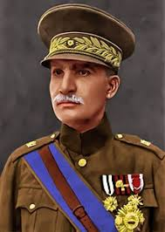
חזרה לחיים תקינים
חלק מהיהודים עלו לישראל כבר בשלהי המאה ה-19, כעולים לרגל ל- מכה שבסעודיה, ומשם המשיכו לישראל ולא חזרו לאיראן. העלייה גברה בראשית המאה ה-20 (חג'י יחזקאל, לאג' אדוניהו הכהן). חלק אחר ברח זמנית לרוסיה וטורקמניסטאן, עד 1917, המהפכה ברוסיה.
השינוי המשמעותי החל בשנות ה-30 של המאה העשרים, עם עליית ה- שאה הראשון,
ב- 1925. הוא קובע חופש פולחן דתי, והיהודים מתחילים לחזור לחיות כיהודים.
היהודים החלו לעזוב את משהד: מי לישראל, מי לטהראן (בשנות ה- 40, לאחר עלילת דם נוספת, ב- 1946), מי לחו"ל (בעיקר בשנות ה-50, לגרמניה, איטליה, אנגליה, ארה"ב). ב- 1948 כ- 2500 יהודים ב-משהד, בערך מחצית מהשיא בעבר.
יהודי איראן חשדו במשך שנים רבות כי יהודי משהד כולם התאסלמו, וסרבו לבוא עימם בקשרי נישואין ובכלל. רק לאחר ששני הרבנים הראשיים דאז, הרצוג ו-עוזיאל, הגיעו לאיראן ותחקרו ב-1935, היהודים הוכרו ככאלה ולא חויבו בגיור, אך החרמה מסויימת עוד נמשכה !!!
מספר צאצאי האנוסים מוערך כיום בכ-20 אלף, בישראל ובעולם. נחשבים כקהילה איכותית במיוחד !!!
היהודים חיו ב-משהד כמעט 200 שנים, מחצית מהם באניסות

Slide 5
הסיפור המשפחתי (א')
מאיראן לעיראק, מעיראק לסוריה, מסוריה ללבנון, ומלבנון לישראל
המסע של הסבים , בסבתות וההורים
הורי האם: בריחה ממשהד ל-מרב בשלהי המאה ה-19, חזרה למשהד סביב 1917, עליה לארץ בין 1920 ל-1924, עם סוס ועגלה. 4 שנים בדרך !!!
אימי נולדה בדמשק, 1924, ובת מספר שבועות הגיעה לירושלים.
אבי: עלה ב-1934, בנתיב המקובל. המסע ארך כמה חודשים. בעיקר ב-
"טרמפים", לינה בבתי כנסת לאורך הדרך, ואירוח הקבילות היהודיות בכל
מקום. ללא דרכון. עבודות מזדמנות למימון המשך המסע. הגעה מביירות
למטולה, משם לת"א, לביה"כ של יהודי משהד בשכונת שבזי.
העלה תוך חודשים את אחיו באותה דרך,
וכעבור שנה את הוריו ואחיותיו בדרך לגאלית, עם דרכון וויזה צרפתית ,
שסידר יהודי משהדי שחי בישראל ועבד בקונסוליה הצרפתית.
המסע ארך חצי שנה, עם תלאות רבות.

Slide 6
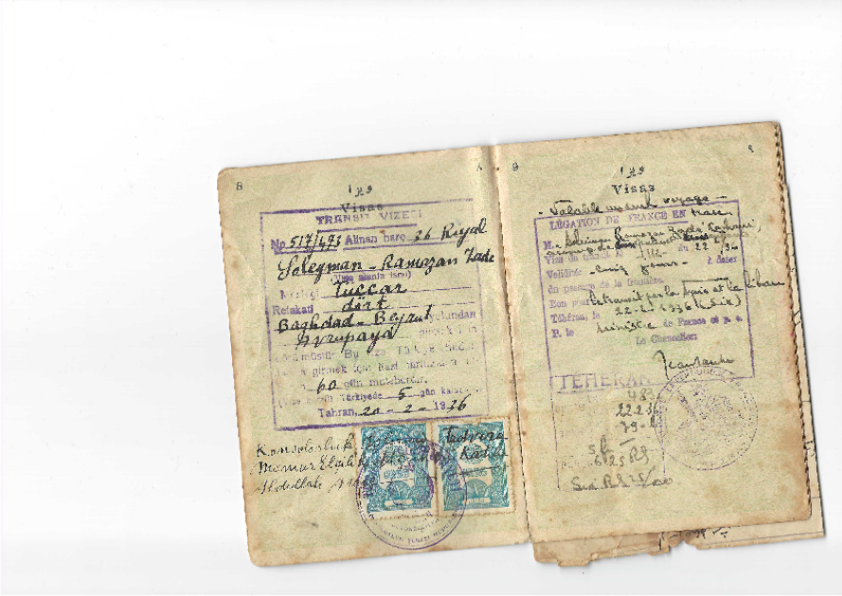
הסיפור המשפחתי ב': צילום מדרכון המסע

Slide 7
המאפיין את צאצאי האנוסים
לכידות
לא רק חוש מסחרי וטיפוח השכלה...
"טיפ" לצעירים : זהו בכנות את החוזקות שלכם, תבססו אותן בלימודים והתנסות, ותשאפו להתקדם במידה התואמת לאישיותכם.

